Slide 1

“Análisis y Estimación de la Oferta del Carpooling en Buenos Aires mediante Modelos de Selección Discreta”
Autores:
Emilio Pugnaloni – Mariano Bonoli – Maria Stewart Harris – Emilio Picasso

Slide 2
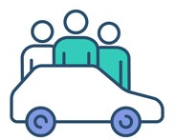




Agenda
Introducción del Carpooling
Metodología
Resultados
Conclusiones

Slide 3
Objetivos
Evaluar el interés de las personas por ser conductores de carpools
Analizar el perfil de personas mas propensas a ser oferentes del carpooling
en Buenos Aires, utilizando Modelos de Selección Discreta

Slide 4
Introducción del Carpooling

Slide 5


Introducción del Carpooling
Problemática
Congestiones de transito
Relacionado a:
Aumento de autos
Surge la idea de juntar a varias personas en un mismo auto. Reduciendo así la cantidad de vehículos
Carpooling
El momento y la forma en que se los usa
Notes:
Las grandes ciudades del mundo vienen atravesando hace años problemas relacionados a las congestiones de transito, sobre todo en las zonas de ingreso y egreso a las zonas urbanas.
Se puede decir que una causa de esto es el mayor interés y cantidad de autos. Pero también es importante el momento y la forma en que se los usa. Si se analizan las congestiones mas severas, estas son en hora pico y en donde gran parte de las personas viajan solas en sus auto.
Ante esto surge la idea de juntar a varias personas en un mismo auro, reduciendo así la cantidad de vehículos, lo que da lugar al carpooling

Slide 6

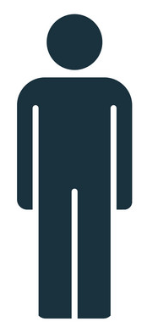
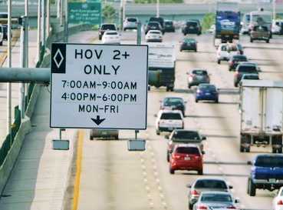
Introducción del Carpooling
Carpooling :
Acuerdo informal entre un grupo de personas para compartir un auto privado en un trayecto.
Dos partes Involucradas
Pasajero/s
(Parte Demandante)
Conductor
(Parte Oferente)
Viaje cómodo y seguro
Precios accesibles
Menor tiempo (HOV)
Ahorro del estrés al manejar
Menor costo
Menor tiempo (por medio de las High Occupancy Vehicle lines)
Notes:
El carpooling, a modo de definición, puede entenderse como un acuerdo informal entre un grupo de personas para compartir un auto privado en un trayecto. (Hay muchas variantes: cant veces a la semana/mismos participantes/conducotor pasa o no a buscar pasajeros,..)
Para la formación de ellos es necesario encontrar personas con horarios y rutas coincidentes
En estos hay dos partes involucradas: el conductor y los pasajeros. En una plataforma de carpooling, donde se ofrecen viajes, se puede nombrar al conductor como la parte oferente (el que ofrece viajes) y la parte demandante (el que demanda viajes)
Todos ellos tienen beneficios. El conductor por un lado ahorra dinero porque recibe una compensación del costo del viaje por parte de los pasajeros, y si están disponibles, accede a líneas de carril rápido (hov en ingles); y el pasajero también tiene sus beneficios. Lo que se analiza en este trabajo es lo propio de la parte oferente

Slide 7
Metodología

Slide 8
Metodología
La muestra utilizada proviene de un experimento de selección realizado en la Fac. Ingeniería de la UCA, durante el año 2017, con la utilización de un panel encuestador
Población Objetivo: 1) Ser residente del GBA;
2) Viajan en Hora Pico;
3) Viajan en dirección a CABA al menos 1 vez por semana;
4) No trasladarse como acompañante en el vehículo;
5) Poseer automóvil, usarlo habitualmente y no estar dispuesto a dejar de usarlo.
Se recolecto información de 370 personas.
A las personas se las enfrentaba a: 1) Preguntas Sociodemográficas (Genero, Edad, NSE, etc.)
2) Preguntas de sus viajes (Origen, Fin, Cantidad de veces, Medio, etc.)
3) Preguntas explicativas (Interés por el Auto, Individualidad y Nivel Ecológico)
5) Experimento de Selección Discreta
Notes:
La ventaja de un panel encuestador es que se puede obtener una muestra representaba de la población. También se obtuvieron respuestas por fuera de este

Slide 9
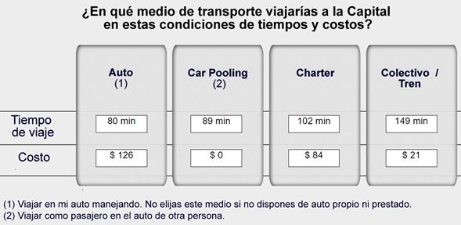
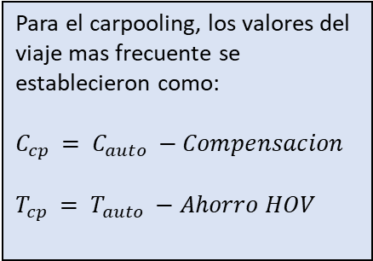
Metodología
Experimento de Selección
A la persona se le mostraban diferentes situaciones o escenarios en las que debía elegir el medio de transporte que elijaría si se encontrara en esa posición.
Los tiempos y costos de cada alternativa, en cada escenario, variaban alrededor de los valores que tenía la persona en el viaje mas frecuente
Visualización de lo que veían las personas.
-Esto se repetía 10 o 15 veces con diferentes valores de tiempo y costo.
- En cada uno de los escenarios, debían escoger que medio escogerían
Para el carpooling, los valores del viaje mas frecuente se establecieron como:
$$C_{cp }= C_{auto }−Compensacion$$
$$T_{cp }= T_{auto }−Ahorro HOV$$
Notes:
La persona debía elegir la alternativa que escojeria. Las 4 alternativas eran las 3 que mas utilizan las personas + la del carpooling
Esto se repetía 15 vecees con diferentes valores de tiempo y costo para cada alternativa, en donde la persona debía elegir en cada uno el modo de viaje.
Ahora ¿de donde salían esos valores de tiempo y costo? Para cada alternativa, los tiempos y costos que se le mostraban pivoteaban alrededor de los valores para su viaje mas frecuente. Esto se hizo de modo que la persona se enfrente con escenarios que comúnmente experimenta
Para el carpooling, los valores del viaje mas freucente, son los que aparecen ahí. El valor del costo del auto mas frecuente menos una compensación: 40% costo del auto sin incluir el estacionamiento. Para el tiempo, es el del auto menos un ahorro que obtiene debido a utilizar las líneas de carril rapido

Slide 10
Metodología
Aplicación de Modelos de Selección Discreta
Los modelos de selección discreta (DCM) pueden usarse para analizar y predecir las decisiones de individuos frente a un conjunto finito de alternativas excluyente y colectivamente exhaustivo.
Permiten relacionar estadísticamente las elecciones realizadas por las personas, con las características propias del individuo decisor y los atributos de las alternativas disponibles.
Utilizan el método de la Utilidad Maxima Aleatoria
Se trabajo con Mixed Logit Models (MXL)
Notes:
Se empezaron aplicando al transporte pero también se aplican a marketing, elecciones de vivienda, etc. Siempre que se evidencie una elección
Dentro de los modelos de Selección discreta, se utilizo los modelos de la Utilidad máxima aleatoria, que son los que mas se usa, y dentro de estos con los mixed logit model.

Slide 11
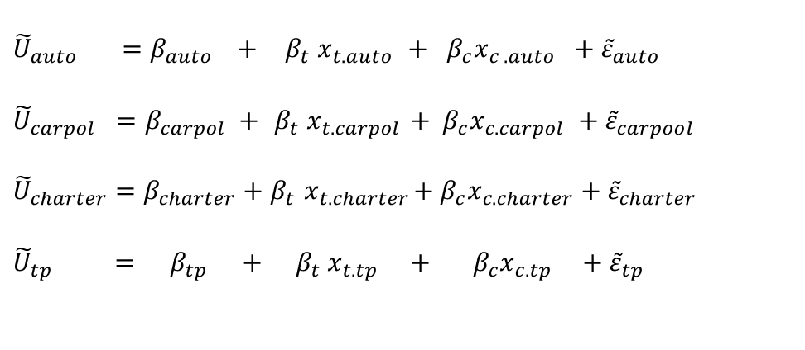
Metodología
Aplicación de Modelos de Selección Discreta
$${\tilde{U}}_{auto} =β_{auto} +{ β}_{t}{ x}_{t.auto} + β_{c}x_{c .auto} +{\tilde{ε}}_{auto}$$
$${\tilde{U}}_{carpol} =β_{carpol} +{ β}_{t}{ x}_{t.carpol} + β_{c}x_{c.carpol} +{\tilde{ε}}_{carpool}$$
$${\tilde{U}}_{charter}=β_{charter}+β_{t}{ x}_{t.charter}+β_{c}x_{c.charter}+{\tilde{ε}}_{charter}$$
$${\tilde{U}}_{tp} ={ β}_{tp} +{ β}_{t}{ x}_{t.tp } + β_{c}x_{c.tp} +{\tilde{ε}}_{tp}$$
Notes:
El método de la utilidad máxima aleatoria se basa en que una persona elije la alternativa con la máxima utilidad. La utilidad es un concepto común en economía, es un escalar. Se modela como el producto entre una serie de coeficientes y atributos, mas un termino aleatorio
En este caso hay cuatro utilidades, una para cada alternativa. Cada una esta compuesta por:
-Un termino especifico para cada alternativa
-El efecto del tiempo y el efecto del costo: donde se multiplica un coeficiente por los atributos de tiempo y costo de cada alternatica
1 termino aleatorio
El termino especifico para cada alternativa, lo que hace en este caso es representar la utilidad promedio en la población de la alternativa, por fuera de los valores de tiempo y costo que esta tiene. (ej comodidad, confort)

Slide 12
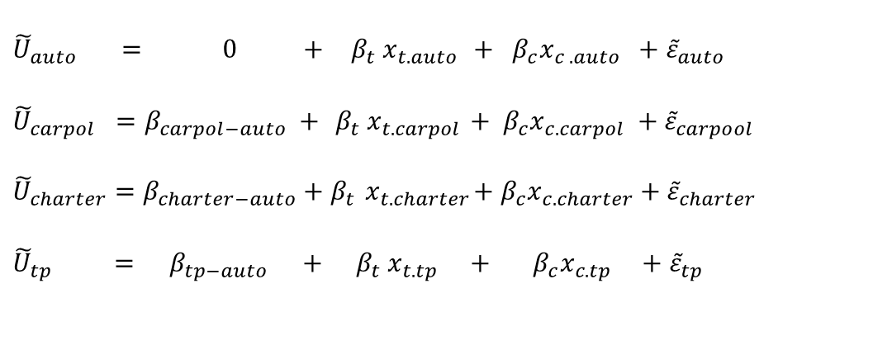
Metodología
Aplicación de Modelos de Selección Discreta
$${\tilde{U}}_{auto} = 0 +{ β}_{t}{ x}_{t.auto} + β_{c}x_{c .auto} +{\tilde{ε}}_{auto}$$
$${\tilde{U}}_{carpol} =β_{carpol−auto} +{ β}_{t}{ x}_{t.carpol} + β_{c}x_{c.carpol} +{\tilde{ε}}_{carpool}$$
$${\tilde{U}}_{charter}=β_{charter−auto}+β_{t}{ x}_{t.charter}+β_{c}x_{c.charter}+{\tilde{ε}}_{charter}$$
$${\tilde{U}}_{tp} ={ β}_{tp−auto} +{ β}_{t}{ x}_{t.tp } + β_{c}x_{c.tp} +{\tilde{ε}}_{tp}$$
Notes:
Una cuestión con estos modelos es que no se pueden estimar todos los coeficientes propios al modo de viaje, se necesita una referencia, es necesario establecer 1 a 0. En este caso se elije al auto. Esto genera que las los demas se reinterpretan como la diferencia con la del auto

Slide 13
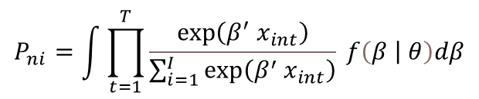
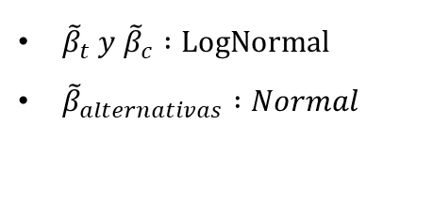
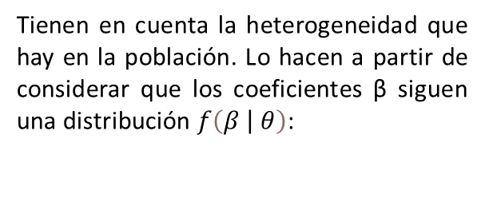
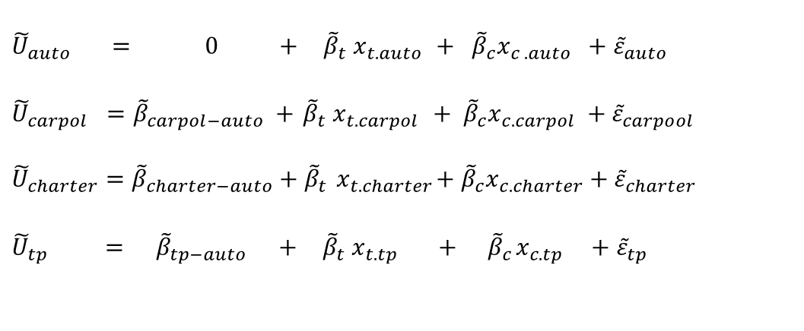
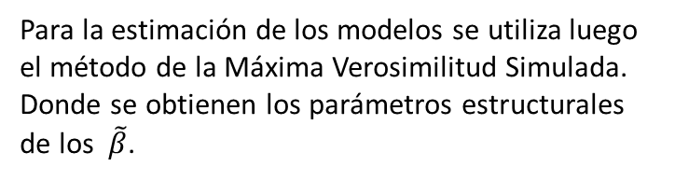
Metodología
Tienen en cuenta la heterogeneidad que hay en la población. Lo hacen a partir de considerar que los coeficientes β siguen una distribución $f\left(β \left| θ\right.\right)$:
Aplicación de Modelos de Selección Discreta: Mixed Logit Models
$${\tilde{U}}_{auto} = 0 +{ \tilde{β}}_{t}{ x}_{t.auto} + {\tilde{β}}_{c}x_{c .auto} +{\tilde{ε}}_{auto}$$
$${\tilde{U}}_{carpol} ={\tilde{β}}_{carpol−auto} +{ \tilde{β}}_{t}{ x}_{t.carpol} + {\tilde{β}}_{c}x_{c.carpol} +{\tilde{ε}}_{carpool}$$
$${\tilde{U}}_{charter}={\tilde{β}}_{charter−auto}+{\tilde{β}}_{t}{ x}_{t.charter}+{\tilde{β}}_{c}x_{c.charter}+{\tilde{ε}}_{charter}$$
$${\tilde{U}}_{tp} ={ \tilde{β}}_{tp−auto} + { \tilde{β}}_{t}{ x}_{t.tp } + { \tilde{β}}_{c}x_{c.tp} +{\tilde{ε}}_{tp}$$
${\tilde{β}}_{t} y {\tilde{β}}_{c} :LogNormal$
${\tilde{β}}_{alternativas} :Normal$
Probabilidad de elección de cada alternativa para cada individuo
$$P_{ni}=\int{\prod_{t=1}^{T}{\frac{\exp\left(β^{′}{ x}_{int}\right)}{\sum_{i=1}^{I}{\exp\left(β^{′}{ x}_{int}\right)}} f\left(β \left| θ\right.\right)dβ}}$$
Para la estimación de los modelos se utiliza luego el método de la Máxima Verosimilitud Simulada. Donde se obtienen los parámetros estructurales de los $\tilde{β}$.
Notes:
Los modelos que se usaron fueron los mixed logit models

Slide 14
Resultados

Slide 15
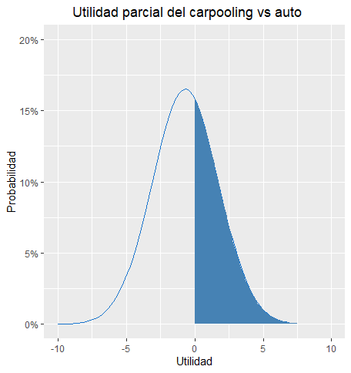
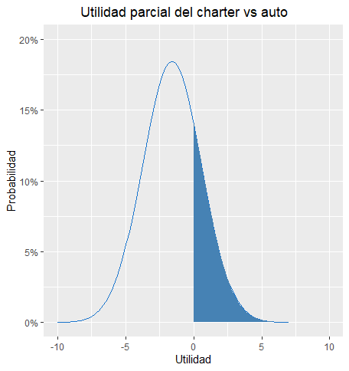
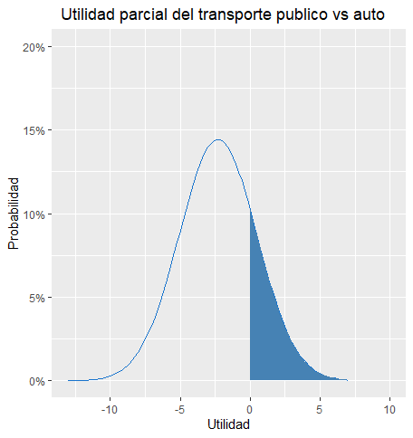
Resultados
Todos lo coeficientes resultaron significativos.
Por fuera de las condiciones de tiempo y costo, la media de las personas prefiere viajar en auto que en otro medio. Luego el orden de preferencias es hacia el Carpool, Chárter y Transporte Publico en orden decreciente.
Modelo Base
A partir de los coeficientes de tiempo y costo, se puede calcular el precio que una persona esta dispuesta a pagar por un minuto u hora mas de viaje (WTP).
Este valor dio 100$Ar2017/h = 5.64 U$S/hora.
Variable | Parámetro | Valor | Std. Error | p.value
Carpool | Media | -0,69 | 0,15 | <0.001
 | Desvio | 2,42 | 0,17 | <0.001
Chárter | Media | -1,58 | 0,22 | <0.001
 | Desvio | -2,16 | 0,21 | <0.001
Transporte Público | Media | -2,30 | 0,23 | <0.001
 | Desvio | -2,77 | 0,23 | <0.001
Tiempo | Media del ln | -3,19 | 0,07 | <0.001
 | Desvio del ln | -1,02 | 0,04 | <0.001
Costo | Media del ln | -3,70 | 0,08 | <0.001
 | Desvio del ln | 1,22 | 0,05 | <0.001
P(U>0) = 23%
P(U>0) = 38%
P(U>0) = 20%

Slide 16
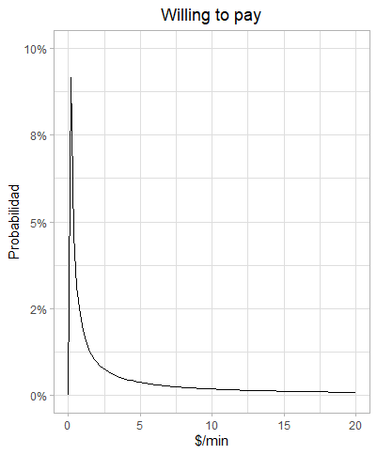






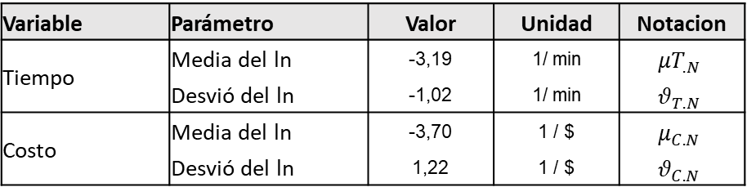
Resultados
Willing to pay representa la cantidad de dinero hasta la que una persona esta dispuesta a pagar por un minuto u hora. Tiene unidades de $/h y se calcula dividiendo los coeficientes estimados del tiempo (1/min) y de costo (1/$) = $\frac{Bt}{Bc}$
Variable | Parámetro | Valor | Unidad | Notacion
Tiempo | Media del ln | -3,19 | 1/ min | $${μT}_{.N}$$
 | Desvió del ln | -1,02 | 1/ min | $$θ_{T.N}$$
Costo | Media del ln | -3,70 | 1 / $ | $$μ_{C.N}$$
 | Desvió del ln | 1,22 | 1 / $ | $$θ_{C.N}$$
Una variable es Lognormal, si el logaritmo de dicha variable es normal
$${WTP}_{N}=\ln{{WTP}_{ln}}$$
${WTP}_{N}=N ( μ_{WTP.N} , θ_{WTP.N}$ )
${WTP}_{LN}=Ln ( μ_{WTP.Ln} , θ_{WTP.Ln}$ )
$\ln{{WTP}_{ln}}=\ln{B_{t}−\ln{B_{c}=N (}}$ $μ_{T.N}−μ_{C.N} , \sqrt{{θ_{T.N}}^{2}\text{ + }{θ_{C.N}}^{2}} )$
Se estima la media y varianza normales asociados a la WTP lognormal+
$μ_{WTP.N} =μ_{T.N }−μ_{C.N} =$0.52
${θ_{WTP.N}}^{2}={θ_{T.N}}^{2}$ + ${θ_{C.N}}^{2}$ = 2.53
Se calculan la media y varianza de la media WTP lognormal+ a partir de la media y varianza de la normal asociada
$μ_{WTP.Ln} = E\left({WTP}_{ln}\right)=E\left( \exp\left({WTP}_{N}\right) \right)$= $\exp\left(μ_{WTP.N}+\frac{1}{2}{θ_{WTP.N}}^{2} \right)=5.96 \$/min$
${θ_{WTP.LN}}^{2} = Var\left({WTP}_{ln}\right)=Var\left(\exp\left({WTP}_{N}\right)\right)$= $\exp\left({2 . μ}_{WTP.N}+2. {θ_{WTP.N}}^{2} \right)− \exp\left({2 . μ}_{WTP.N}+ {θ_{WTP.N}}^{2} \right)=412.7 {(\text{\$/}\text{min}\text{)}}^{2}$
$$Mediana de WTP\ln{=\exp\left( μ_{WTP.N} \right)=1.68 \$ /min}=100 \$ \text{/ }\text{hora}$$
Notes:
R2 de Mac Fadden: compara el logaritmo de la función de verosimilitud de un modelo naive y el modelo en cuestión. 1 – LL/LL(0) donde el numerado es siempre inferior en modulo al denom (en modulo). Cuanto mas cercano a 1 mejor
AIC: Estadistiko de akkaike evalua la bondad de ajuste penalizando la adición de parámetros: 2p – LL. Cuanto menor es el AIC mejor

Slide 17
Resultados
Modelo Sociodemográfico
Variable | Parámetro | Valor | Std. Error | p.value
Carpool | Media | -2,55 | 0,37 | <0.001
 | Desvió | 2,19 | 0,15 | <0.001
Chárter | Media | -1,43 | 0,21 | <0.001
 | Desvio | -2,00 | 0,20 | <0.001
Transporte Publico | Media | -2,13 | 0,22 | <0.001
 | Desvió | -2,95 | 0,21 | <0.001
Tiempo | Media del ln | -3,27 | 0,07 | <0.001
 | Desvió del ln | -0,91 | 0,07 | <0.001
Costo | Media del ln | -3,60 | 0,07 | <0.001
 | Desvió del ln | 1,25 | 0,06 | <0.001
Joven |  | 0,67 | 0,30 | 0,0118
Adulto |  | -1,20 | 0,50 | 0,0078
NSE Bajo |  | 0,57 | 0,40 | 0,0777
Pasion Auto |  | 0,11 | 0,03 | <0.001
Motivo Trabajo |  | 1,91 | 0,37 | <0.001
Se pretendía ver la influencia de las siguiente variables en la utilidad del carpooling:
Edad
Nivel Socioeconómico
Interés por el Auto
Propósito del viaje
Las personas mas jóvenes tienen un mayor interés por ser conductores de carppols.
Lo mismo para las de Nivel Socioeconómico bajo.
Las personas con mas pasión por los autos tienen mas probabilidad de ser conductores de carpools.
Las personas que se dirigen a CABA con motivos relacionados al trabajo tienen mas probabilidad de optar por el carpooling que los que no.
Notes:
R2 de Mac Fadden: compara el logaritmo de la función de verosimilitud de un modelo naive y el modelo en cuestión. 1 – LL/LL(0) donde el numerado es siempre inferior en modulo al denom (en modulo). Cuanto mas cercano a 1 mejor
AIC: Estadistiko de akkaike evalua la bondad de ajuste penalizando la adición de parámetros: 2p – LL. Cuanto menor es el AIC mejor

Slide 18
Predicción de oferta
Resultados
Curva de Oferta:
Se utilizo un modelo Logit para calcular el Choice Share en distintos escenarios de compensación del carpooling.
Se utilizo una escenario por persona con los valores del viaje mas frecuente, y sin considerar los ahorros de tiempo al utilizar las líneas HOV.
A medida que el porcentaje de compensación (calculado como el porcentaje del costo del auto) el choice por el carpooling aumenta.
De forma inversa en el caso contrario.

Slide 19
Conclusión
Gran cantidad de publico esta interesado en ser oferentes en una plataforma de carpooling.
Las condiciones de ahorro de tiempo y compensación son bien recibidas.
Aquellas personas que son Jóvenes, viajan a capital por motivos relacionados al trabajo, corresponden a los NSE mas bajos y son interesados por los autos: tienen mas probabilidad de ser conductores de carpools
Sin considerar el efecto del costo y el tiempo de cada medio, las personas prefieren en promedio viajar en auto por sobre las demás alternativas. Luego el orden de preferencias es hacia el carpooling, chárter y luego transporte publico.
Las políticas que fomenten el viaje compartido ayudan mucho a que las personas estén interesadas en estos.

